Slide 1
บ้านเกื้อรัก
Love Line Family Center
(LLFC.)
“เกื้อรักสร้างคน เยาวชนสร้างชาติ”
คู่มือครูสอนศีล ๕
สัมมาทิฏฐิ (โสดาปัตติมรรค)
หลักสูตร “ครอบครัวรักเหนือรัก” บ้านเกื้อรัก
โดย
ทันตแพทย์หญิงสีใบตอง บุญประดับ
ผู้อำนวยการบ้านเกื้อรัก
LOVE LINE FAMILY CENTER (LLFC.)
(คู่มือครูสอนศีล ๕ PowerPoint)

Slide 2
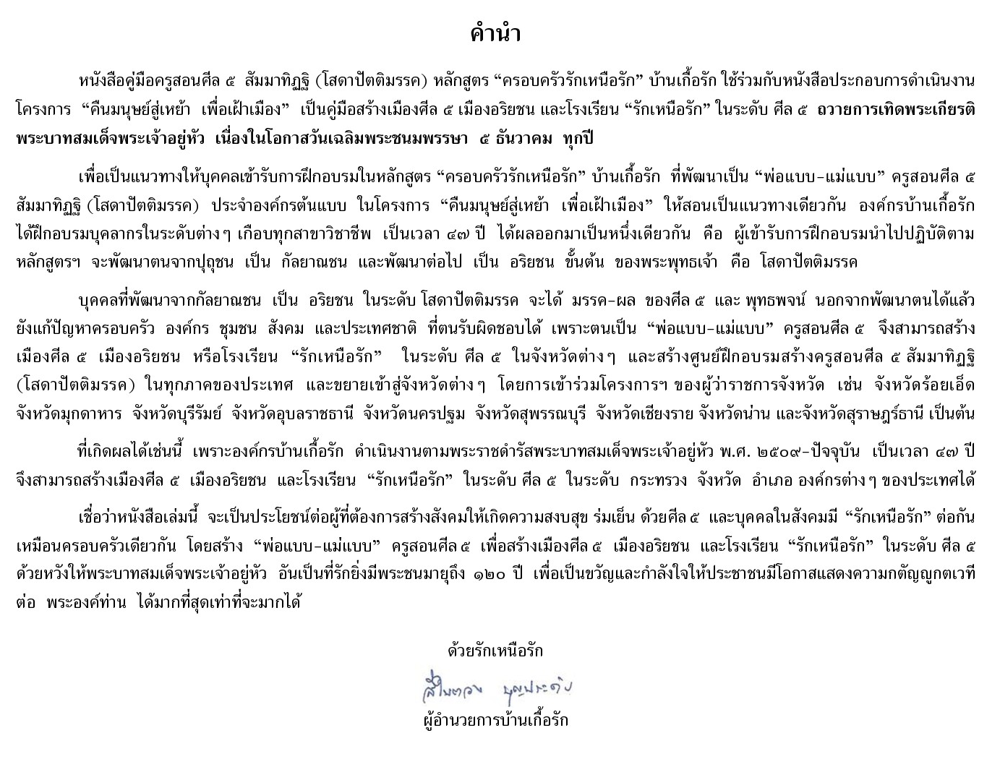

Slide 3
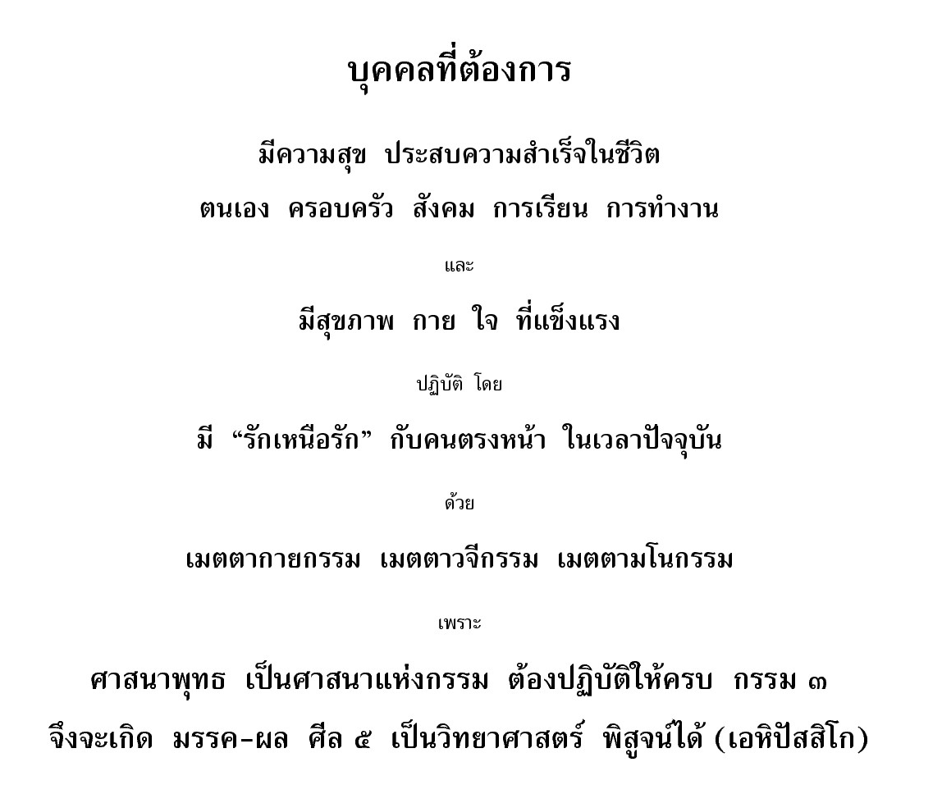

Slide 4
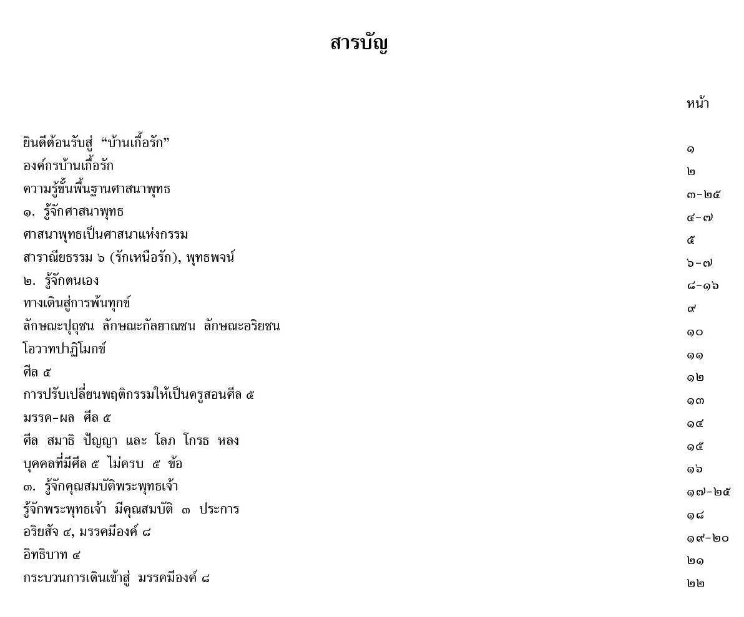

Slide 5
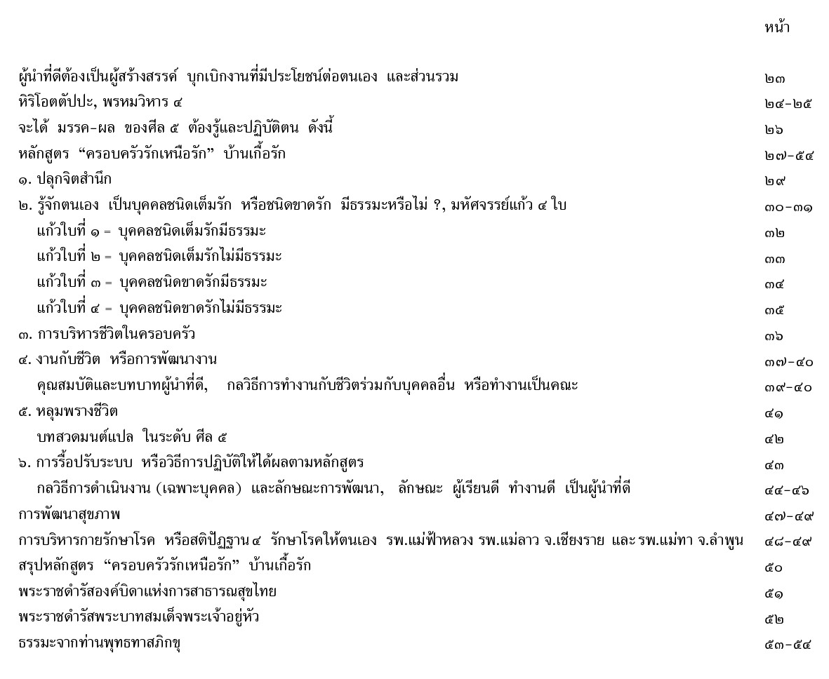

Slide 7
พัฒนา คน ๑ คน ใน ๑ ครอบครัว หรือ ๑ องค์กร
องค์กรบ้านเกื้อรัก
บ้านเกื้อรัก
Love Line Family Center
(LLFC.)
“เกื้อรักสร้างคน เยาวชนสร้างชาติ”
ให้เป็นครูสอนศีล ๕ หรือบุคคลที่มีศีล ๕ มีคุณธรรม “รักเหนือรัก”
หรือ คุณธรรม สาราณียธรรม ๖ ในระดับ ศีล ๕
จะเกิด มรรค-ผล ของศีล ๕ และพุทธพจน์
โดยใช้งบประมาณตนเอง ระยะเวลาดำเนินงาน ๔๗ ปี

Slide 8
ความรู้ขั้นพื้นฐานศาสนาพุทธ
รู้จักศาสนาพุทธ
๒. รู้จักตนเอง
๓. รู้จักคุณสมบัติของพระพุทธเจ้า

Slide 9
๑
รู้จักศาสนาพุทธ

Slide 11
(รักเหนือรัก)

Slide 13
๒
รู้จักตนเอง

Slide 14
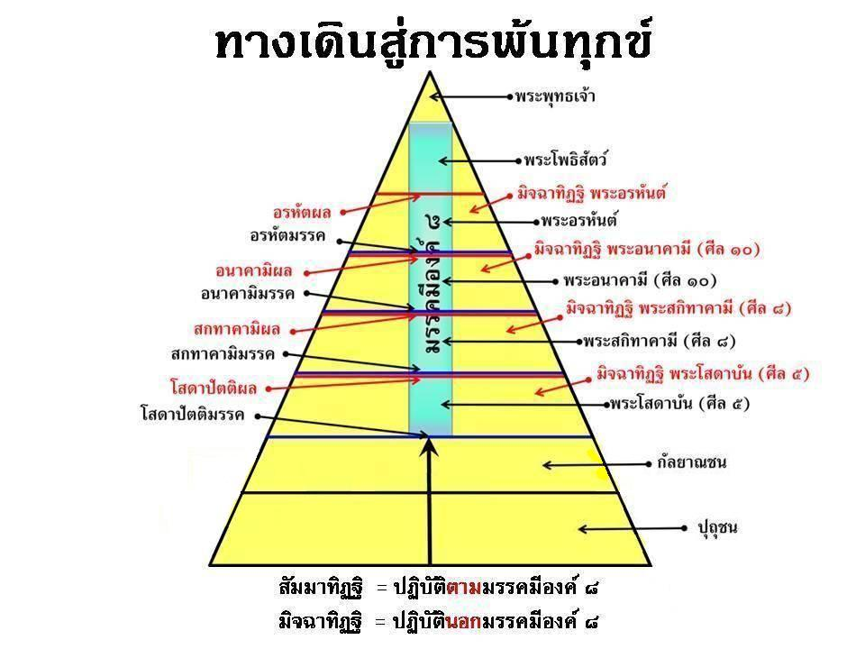

Slide 18
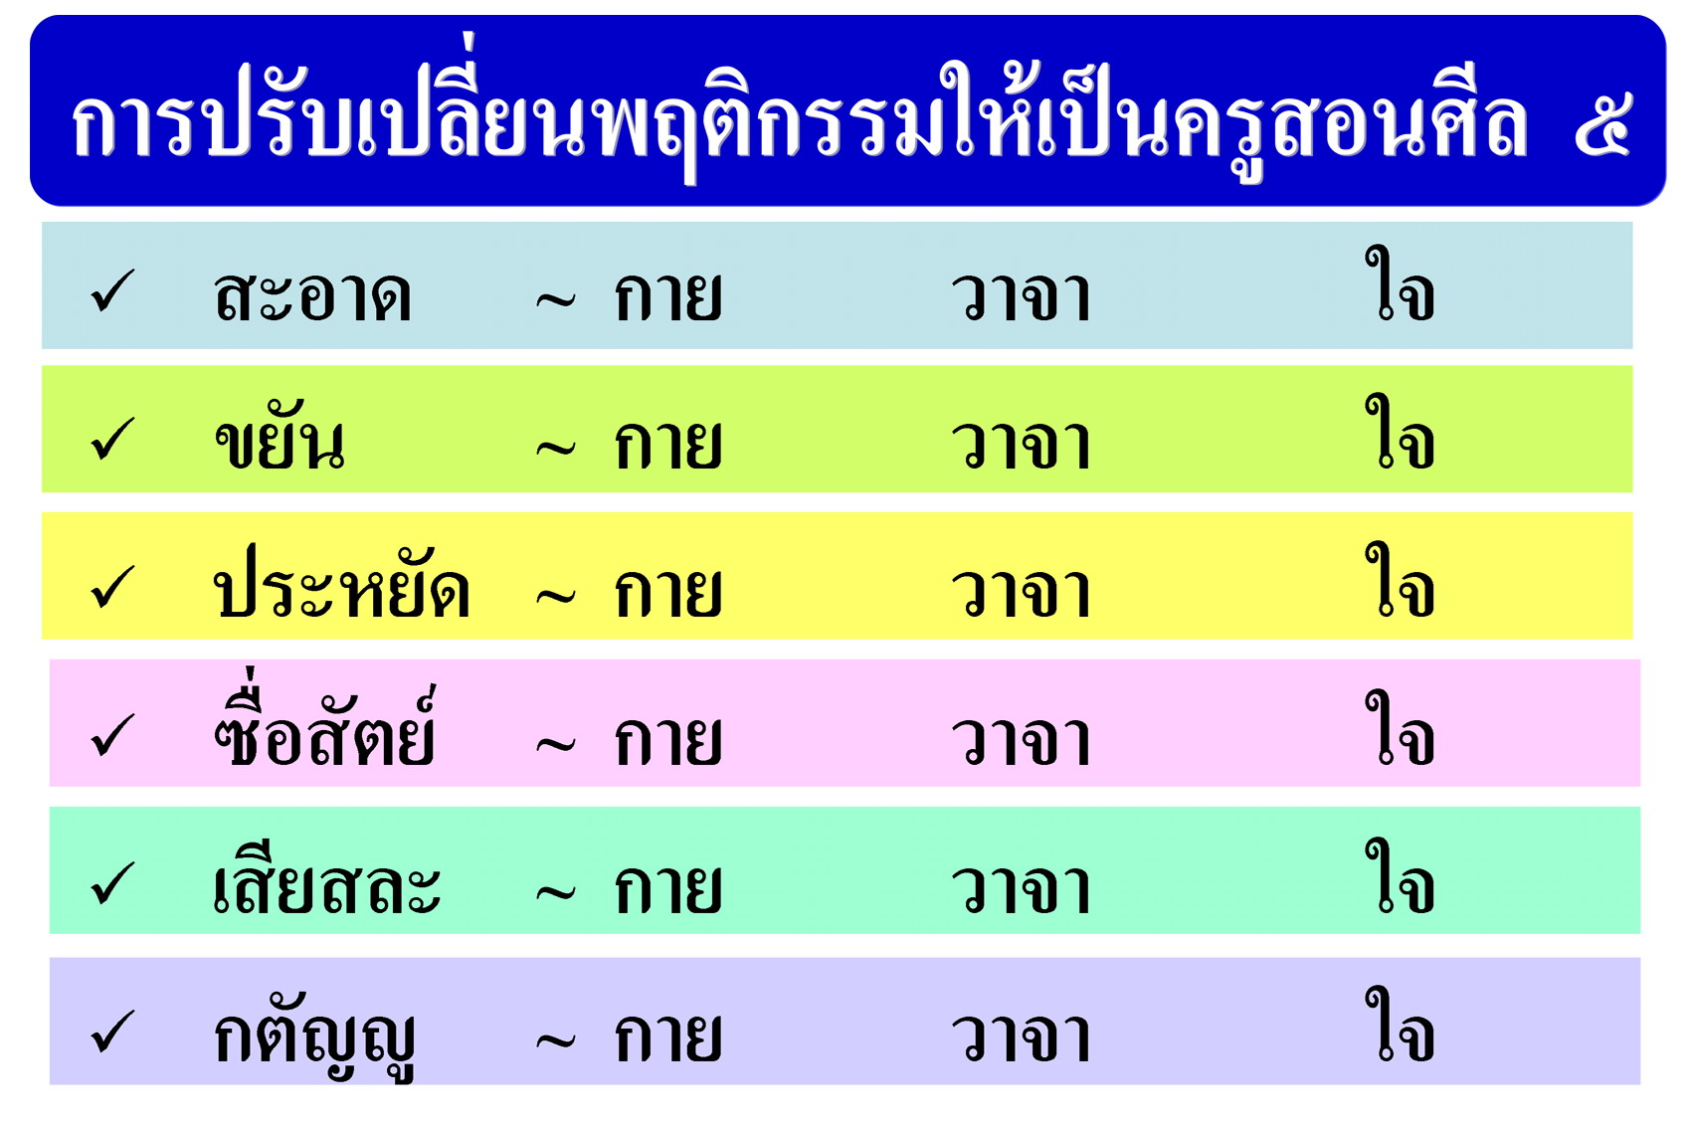

Slide 20
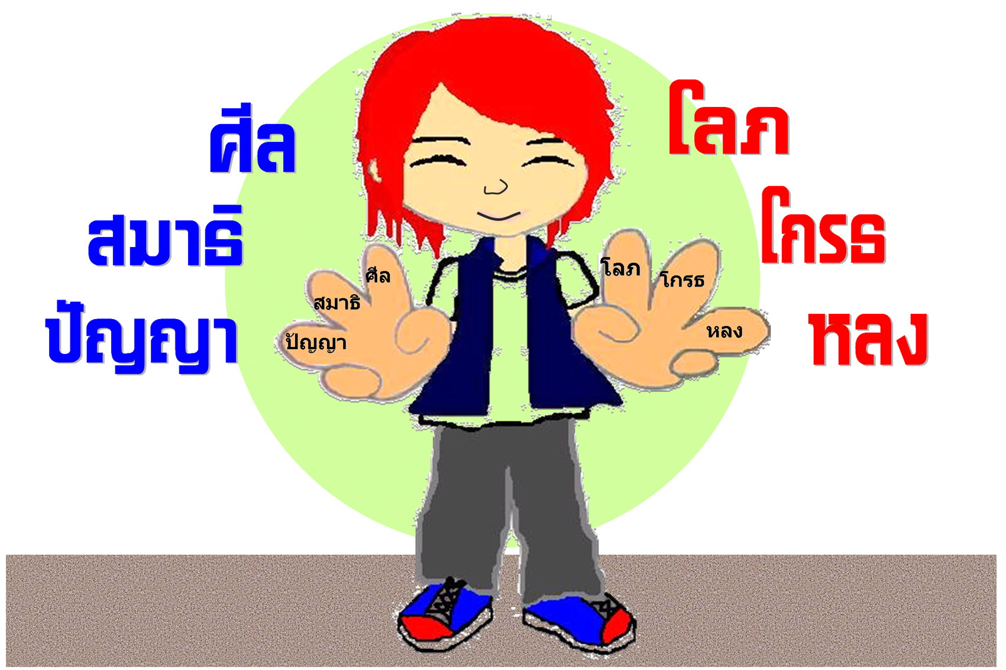

Slide 22
๓
รู้จักคุณสมบัติพระพุทธเจ้า

Slide 31
จะได้ มรรค-ผล ของศีล ๕ ต้องรู้และปฏิบัติตน ดังนี้
(บุคคลมี มรรค-ผล ของศีล ๕ จะแก้ปัญหาตนเอง ครอบครัว สังคมได้)
รู้จักศาสนาพุทธ และรู้จักพระพุทธเจ้า
รู้จักตนเอง เป็นบุคคลชนิดเต็มรัก หรือชนิดขาดรัก มีธรรมะหรือไม่ ?
รู้จักรักครอบครัว ให้เป็น
รู้จักงานกับชีวิตสำคัญอย่างไร ?
รู้จักหลุมพรางชีวิต และนำบทสวดมนต์แปลมาปฏิบัติเพื่อขึ้นจากหลุมพรางชีวิต และนำมาแก้ทุกปัญหาให้ตนเอง ครอบครัว ชุมชน สังคม และประเทศ
รู้จักการบริหารกายรักษาโรค โดยนำสติปัฏฐาน ๔ รักษาโรคให้ตนเอง และบุคคลที่รักและศรัทธาต่อกัน

Slide 32
หลักสูตร “ครอบครัวรักเหนือรัก” บ้านเกื้อรัก
แบ่งเป็น ๓ ส่วน
๑. พัฒนาคน
๒. พัฒนางาน
๓. พัฒนาสุขภาพ
แบ่งเป็น ๒ ระดับ
๑. ปุถุชน เป็น กัลยาณชน
๒. กัลยาณชน เป็น อริยชน
อริยชนขั้นต้นสุดของพระพุทธเจ้าคือ “โสดาปัตติมรรค”

Slide 33
หลักสูตร “ครอบครัวรักเหนือรัก”
พัฒนาคนจากระดับ “กัลยาณชน” ฝึกปฏิบัติ
เป็นระดับ “อริยชน” ขั้นต้น “ โสดาปัตติมรรค”
การปลุกจิตสำนึก
การรู้จักตนเอง
การบริหารชีวิตในครอบครัว
งานกับชีวิต
หลุมพรางชีวิต
การรื้อปรับระบบตนเอง

Slide 34
๑. ปลุกจิตสำนึก (หน้า ๒๒-๒๕ และหน้า ๓๘-๔๒)
- รู้จักศาสนาพุทธ เป็นศาสนาแห่งกรรม เป็นวิทยาศาสตร์
เป็นศาสนาแห่งการสร้างคน
“พ่อแบบ-แม่แบบ” ครูสอนศีล ๕ เป็นขั้นต้น
คิด พูด ทำ อย่างไร ได้อย่างนั้น
- รู้จักพระพุทธเจ้า มีคุณสมบัติ ๓ ประการ
พระมหากรุณาธิคุณ พระวิสุทธิคุณ พระปัญญาธิคุณ
โดยประยุกต์ปฏิบัติตามในระดับ ศีล ๕ คือ มีความกรุณา
ที่บริสุทธิ์ กับคนตรงหน้า เพื่อเกิดปัญญาแห่งการบรรลุศีล ๕
- พระพุทธเจ้า ค้นพบความดีความสุขสุดยอดที่ไม่มีผู้ใดได้ค้นพบเลย
จากการตรัสรู้อริยสัจ ๔ โดยเดินตามมรรคมีองค์ ๘
โดยประยุกต์ปฏิบัติตามในระดับ ศีล ๕ คือ ชื่อ-นามสกุล แต่ละคน
ได้ค้นพบความดีความสุขสุดยอดที่ไม่มีผู้ใดได้ค้นพบเลย จากการ
ตรัสรู้อริยสัจ ๔ โดยเดินตามมรรคมีองค์ ๘ ในระดับ ศีล ๕

Slide 35
๒. รู้จักตนเอง เป็นบุคคลชนิดเต็มรัก หรือชนิดขาดรัก
มีธรรมะหรือไม่ ? (หน้า ๔๓-๔๘)
ถ้าไม่รู้จักตนเอง จะไม่รู้จัก พ่อ แม่ สามี ภรรยา บุตร ธิดา
หัวหน้า และลูกน้อง จะบริหารตนเอง ครอบครัว องค์กร ชุมชน
สังคม ประเทศชาติ ไม่ประสบความสำเร็จ
เป็นบุคคลไม่มีความสุขทางจิตวิญญาณที่แท้จริง
บุคคลมีศีล ๕ ครบ ๕ ข้อ และมีคุณธรรม “รักเหนือรัก”
จะรู้จักตนเอง ที่สมบูรณ์ จึงอ่านคนออก บอกคนได้ ใช้คนเป็น
สามารถแก้ปัญหา ตนเอง ครอบครัว ชุมชน สังคม และ
ประเทศชาติ ที่ตนรับผิดชอบได้

Slide 36
มหัศจรรย์แก้ว 4 ใบ

Slide 37
แก้วใบ
ที่ 1
เป็นคนที่พร้อมจะทำประโยชน์เสมอ
โดยไม่หวังคำชม
แก้วใบที่ 1 = บุคคลชนิดเต็มรักมีธรรมะ รักทุกคนโดยไม่หวังผลตอบแทน จึงอยากช่วยให้คนอื่นพ้นทุกข์เหมือนตน จะได้พบสุข และได้ มรรค-ผล ของศีล ๕ ตามพระพุทธเจ้าสอน ทำซ้ำบ่อยๆ จะได้คำตอบด้วยตนเองว่า ตนก็บรรลุศีล ๕ ได้จากการปฏิบัติ เช่นนี้แหละ

Slide 38
แก้วใบ
ที่ 2
เป็นคนที่มีความสุข ในทรัพย์ วัตถุต่างๆ คนเดียว โดยไม่แบ่งปันให้แก่ผู้ใด คือ มนุษย์ขยะ
แก้วใบที่ 2 = บุคคลชนิดเต็มรักไม่มีธรรมะ เป็นบุคคลที่มีทุกอย่าง พอที่จะช่วยบุคคลที่ด้อยโอกาสกว่าตน แต่ไม่ช่วยเพราะเห็นแก่ตัว เอาแต่ตัวเอง ครอบครัว พี่น้อง และพรรคพวก สังคมหรือสิ่งแวดล้อม จะเป็นอย่างไร ฉันไม่เกี่ยว ฉันขอเสพสุขในกิเลสที่ฉันพอใจ

Slide 39
แก้วใบ
ที่ 3
เป็นคนที่พร้อมจะทำประโยชน์เสมอ แต่ยังต้องการคำชม
แก้วใบที่ 3 = บุคคลชนิดขาดรักมีธรรมะ เป็นคนมีอุดมการณ์
และอยากมี อยากเป็น ในสิ่งที่ดี อยากให้สังคมเป็นตามที่ตัวอยาก
แต่เนื่องจากไม่บรรลุศีล ๕ จึงชอบคำยอคำสรรเสริญเพราะขาดจาก
ครอบครัวตั้งแต่เด็ก จึงชอบงานที่ออกไปโชว์สังคมว่า เห็นฉันมั๊ย
ฉันเป็นคนดีนะ ฉันเสียสละเพื่อสังคม ชมฉันหน่อยซิ มักเป็นเหยื่อมาร
ล่อหลอกให้ไปปราบคนอื่น บั้นปลายชีวิตจิตวิญญาณมักจะฝ่อและเหี่ยว
เพราะไม่มีคำตอบให้ตนเองว่า เอ๊ะเราก็เป็นคนดี ทำดีมาตลอด ทำไม
ถึงไม่มีความสุข และประสบความสำเร็จในชีวิตที่แท้จริง คำตอบของคน
ชนิดนี้ ต้องให้ทำงานเพื่อสังคม โดยไม่หวังคำชม ลาภ ยศ สรรเสริญ

Slide 40
แก้วใบ
ที่ 4
เป็นคนฉลาดเจ้าเล่ห์ ภาพพจน์ดี หรือเป็นโจรแก๊งมาเฟีย หรืออันธพาล
แก้วใบที่ 4 = บุคคลชนิดขาดรักไม่มีธรรมะ ทำทุกอย่างเพื่อผลประโยชน์ตนเอง ครอบครัวพรรคพวก โดยไม่สนใจว่าใครจะเดือดร้อนหรือไม่ เป็นตัวสร้างปัญหาให้สังคมทุกระดับ ตั้งแต่ ครอบครัว ชุมชน สังคม และประเทศชาติ โลก หาศีล ๕ ไม่เจอในตัวเลย พูดไม่รู้เรื่องต้องหนีอย่างเดียว จะเห็นธรรมะต่อเมื่อฝาโลงจะปิดหน้าเหลือจมูกหายใจอยู่รูเดียว

Slide 41
๓. การบริหารชีวิตในครอบครัว (หน้า ๔๙-๕๑) ๑. ครอบครัว เป็นหน่วยพื้นฐานสำคัญที่สุด ของชุมชน สังคมและประเทศชาติ ๒. ครอบครัว เป็นโรงเรียนคุณธรรม “รักเหนือรัก” แห่งแรกในชีวิตมนุษย์ “รักเหนือรัก” ต้องเกิดในครอบครัวก่อน บุคคลที่ได้รับ “รักเหนือรัก” ในครอบครัว หรือจาก มรรค-ผล ของศีล ๕ จะสามารถแผ่ขยาย “รักเหนือรัก” ต่อไปยังครอบครัว ชุมชน สังคม และประเทศชาติได้ บุคคลที่ไม่ได้รับ “รักเหนือรัก” ในครอบครัว หรือจาก มรรค-ผลของศีล ๕ จะไม่สามารถให้ “รักเหนือรัก” กับบุคคลอื่นได้ เพราะตนไม่เคยได้รับความรักชนิดนี้จากบุคคลในครอบครัว ไม่เคยเห็นบุคคลที่เป็น “แบบอย่าง” ที่มีคุณธรรม “รักเหนือรัก” จึงให้ “รักเหนือรัก” ไม่เป็น บุคคลไม่ได้รับ “รักเหนือรัก” ในครอบครัว จะมี “รักเหนือรัก” ได้วิธีเดียวเท่านั้น โดยพัฒนาตนให้มีธรรมะขั้นพื้นฐานของทุกศาสนา ศาสนาพุทธ ให้มีคุณธรรม “รักเหนือรัก” ในระดับ ศีล ๕

Slide 42
๔. งานกับชีวิต หรือการพัฒนางาน (หน้า ๕๒-๕๔)
งานกับชีวิตมนุษย์จะประสบผลสำเร็จ ต้องมีพฤติกรรม
สะอาด ขยัน ประหยัด ซื่อสัตย์ เสียสละ และ กตัญญู
ทุกวินาที คือ งานกับชีวิต
งานกับชีวิต “จะเดินคู่กับเวลาเสมอ”
มนุษย์ใช้กรรม ๓ ทำงาน ตลอดชีวิต
คิด (มโนกรรม) พูด (วจีกรรม) ทำ (กายกรรม)
งานกับชีวิต แบ่งเป็น ๒ ชนิด ๑. ชนิดสัมมาทิฏฐิ เริ่มต้นทำในระดับ ศีล ๕ เป็นพื้นฐานชีวิต เดินตามมรรคมีองค์ ๘ ของพระพุทธเจ้า มีคุณธรรม “รักเหนือรัก” เป็นพี่เลี้ยงงานกับชีวิต ใช้กรรม ๓ คิดดี พูดดี ทำดี ทำงานให้ชีวิต มีผลทำให้เกิดการเลี้ยงชีพด้วยระบบบุญนิยมขั้น ๑ โดยอัตโนมัติ

Slide 43
เกิด มรรค-ผล ตนเอง ครอบครัว มีความสุข และประสบความสำเร็จในชีวิต มีปัญญาแก้ปัญหาทุกอย่างได้ เป็นที่พึ่งให้ บุคคลอื่นได้ มีงานดี นายดี มิตรดี ครอบครัวดี เพราะตนเองมีลักษณะ POSITIVE ATTITUDE จะพัฒนา POSITIVE THINKING นี้คือ คุณสมบัติผู้นำในระดับต่างๆ ที่มีพฤติกรรม สะอาด ขยัน ประหยัด ซื่อสัตย์ เสียสละ กตัญญู คือ “พ่อแบบ-แม่แบบ” ผู้นำแห่งคุณธรรม “รักเหนือรัก” ในระดับ ศีล ๕ จะสามารถ พัฒนาบุคคลอื่นให้มี ศีล ๕ มี “รักเหนือรัก” เหมือนตนได้ ๒. ชนิดมิจฉาทิฏฐิ เป็นงานกับชีวิตของปุถุชน หรือคนที่ยังไม่มี ศีล ๕ ซึ่งวิถีชีวิตจะตรงกันข้ามกับบุคคล ที่มีงานกับชีวิตชนิดสัมมาทิฏฐิ ทุกอย่าง เพราะตนเองมีลักษณะ NEGATIVE ATTITUDE จะพัฒนา NEGATIVE THINKING

Slide 44
คุณสมบัติและบทบาทผู้นำที่ดี (หน้า ๒๑)
- คุณเป็นผู้นำระดับไหน ผู้นำอยากได้อะไรในชีวิต
ต้องพัฒนาตนเองให้เป็น “พ่อแบบ-แม่แบบ” ที่มีศีล ๕ มี
“รักเหนือรัก” ให้สังคม เช่น
- ผู้นำต้องเข้าใจ ศรัทธาเชื่อมั่นและปฏิบัติงานกับชีวิตตามหลักศาสนาที่ตน
นับถือ ศาสนาพุทธ ต้องเชื่อเรื่องกรรม เราต้องการชีวิตแบบไหน ?
เราต้องสร้างชีวิตแบบนั้น ด้วยมือ (กรรม ๓) ของเราเอง
- ผู้นำที่ดีต้องเข้าใจ คำบูชาพระรัตนตรัย ต้องยึด พระพุทธ พระธรรม
พระสงฆ์ เป็นที่พึ่งหลักของชีวิต
- ผู้นำที่ดี ต้องเป็นผู้รับใช้สังคม จะมีพฤติกรรม
สะอาด ขยัน ประหยัด ซื่อสัตย์ เสียสละ และ กตัญญู
- วิญญาณบุกเบิก เป็นวิญญาณบริสุทธิ์ จะทำงานด้วยความสุข
- มีความเพียร ความอดทน และ ต้องอดทนต่อผู้ตามที่ไม่เก่ง

Slide 45
กลวิธีการทำงานกับชีวิตร่วมกับบุคคลอื่น หรือทำงานเป็นคณะ
แต่ละบุคคลต้องฝึกจิตตนให้ได้ว่า งานนั้นเป็นงานของเราและครอบครัว เรามีส่วนริเริ่ม บุกเบิก สร้างสรรค์ พัฒนางาน (sense of belonging) เราและครอบครัวมีส่วนร่วมได้เสียกับผลของงานนั้น (sense of participation) ต้องสานสายใยการทำงานด้วยคุณธรรม “รักเหนือรัก” ต่อกัน และงานนั้นต้องเป็นสัมมาทิฏฐิ และ เดินตามมรรคมีองค์ ๘
ในระดับ ศีล ๕ ของพระพุทธเจ้า หรือธรรมะขั้นพื้นฐาน
ทุกศาสนา

Slide 46
๕. หลุมพรางชีวิต (หน้า ๕๕-๗๒) รู้จักหลุมพรางชีวิต และนำบทสวดมนต์แปลประยุกต์ใช้ในระดับ ศีล ๕ ปฏิบัติเพื่อขึ้นจากหลุมพรางชีวิต และแก้ทุกปัญหาให้ตนเอง ครอบครัว สังคม และประเทศชาติ มี ๔ หลุมพราง ดังนี้
๑. อบายมุข แบ่งเป็น ๒ หมวด อบายมุข ๔ และอบายมุข ๖
๒. การฟุ้งเฟ้อ ฟุ่มเฟือย เป็นทาสวัตถุ
๓. ค่านิยม รสนิยมสูงกว่ารายได้
๔. การขาดวินัย ในเรื่องการรับประทานอาหารหลายมื้อ
การพูด การเป็นอยู่ การคิด พูด ทำ เป็นมิจฉาทิฏฐิ
บุคคลที่ตกอยู่ในหลุมพราง เป็นนักล่าเหยื่อ และเป็นเหยื่อ
สุดท้าย บุคคลที่เป็นเหยื่อจะป่วย นักล่าเหยื่อจะชดใช้กรรม

Slide 47
บทสวดมนต์แปล ในระดับ ศีล ๕
ถ้าผู้บริหาร และทุกคนนำไปปฏิบัติ
จะมีความสุข ไม่เครียด ไม่เจ็บป่วย อายุยืนยาว และ สามารถพัฒนาตน
จากระดับ ปุถุชน เป็นระดับ กัลยาณชน จนถึงระดับ อริยชน ขั้นต้น
โสดาปัตติมรรค

Slide 48
๖. การรื้อปรับระบบ หรือวิธีการปฏิบัติให้ได้ผลตามหลักสูตร
ควรปฏิบัติเป็นขั้นตอน ดังนี้
๑. ชัดเจนคุณสมบัติพระพุทธเจ้า ศาสนาพุทธเป็นศาสนาแห่งกรรม
๒. ตนเพลินในเรื่องอะไร (หน้า ๓๙)
๓. ตนและครอบครัวมีปัญหาอยู่ในข้อไหน (หน้า ๒๐)
๔. รู้จักตนเอง วิเคราะห์ตนเอง เป็นบุคคลชนิดไหน (หน้า ๔๓-๔๘)
๕. กลวิธีการดำเนินงาน (เฉพาะบุคคล) โดยมี “รักเหนือรัก” เป็น
หัวใจ หรือจุดเริ่มต้นการพัฒนาตนเอง และบุคคลอื่น ให้มีศีล ๕
๖. รู้จักวิธีการทำให้ตนเองพ้นทุกข์ โดยการ ลด ละ เลิก ความโลภ
ด้วยอริยสัจ ๔ และเดินตามมรรคมีองค์ ๘ ในระดับ ศีล ๕
๗. เคร่งครัดในศีล ข้อที่ ๓ และข้อที่ ๔ จะเกิดคุณธรรมหิริโอตตัปปะ
(ความละอายต่อบาปและเกรงกลัวบาป) โดยอัตโนมัติ

Slide 49
กลวิธีการดำเนินงาน (เฉพาะบุคคล) และ ลักษณะการพัฒนา (หน้า ๖๓)
พ่อ-แม่ ญาติ
ครอบครัว ตนเอง เพื่อน
พี่-น้อง ผู้ร่วมงาน
คนที่รักและศรัทธา

Slide 50
ลักษณะการพัฒนา
สำรวจตนเอง เป็นบุคคลชนิดเต็มรัก หรือชนิดขาดรัก มีธรรมะหรือไม่ ? ตนต้องมีความสุขและรักตนเอง โดยพัฒนาให้มีศีล ๕ ทีละข้อ จนครบ ๕ ข้อ จะพบความสุขเหนือสิ่งอื่นใด
นำคุณธรรม “รักเหนือรัก” มาใช้ จะเกิดการเมตตาและให้อภัย โดยใช้ positive attitude จะพัฒนา positive thinking ทำให้เกิดพลังความรักและพลังเมตตา มีผลทำให้เกิดพลังปัญญา ที่จะ “เกื้อรัก” ต่อบุคคลอื่น
จะไม่พูด ไม่ดี ทำไม่ได้ แต่จะพูดว่า เราจะแก้ไขตนเอง
จะช่วยกันแก้ไขสิ่งที่ผิดพลาดได้อย่างไร จะพยายาม
ทำให้ได้ ไม่บ่น จิตสำราญ งานสำเร็จ เรียนสำเร็จ

Slide 51
เหตุ สะอาด ขยัน ประหยัด ซื่อสัตย์ เสียสละ กตัญญู
ลักษณะ ผู้เรียนดี ทำงานดี เป็นผู้นำที่ดี
ผล จะมีทั้ง ๓ น้ำ น้ำมือ น้ำแรง และน้ำใจ ไหลล้น
ไปให้คนที่ด้อยโอกาสกว่าในสังคมเดียวกัน
เราจะอยู่ในสังคมแบบไหน
เราต้องสร้างสังคมแบบนั้น
ด้วยมือของเรา

Slide 52
เป็นการพัฒนาสุขภาพที่ยั่งยืน โดยพัฒนาตามหลักอริยสัจ ๔ โดยเดินตามมรรคมีองค์ ๘ ของพระพุทธเจ้า ในระดับ ศีล ๕ แบ่งการรักษา ๓ ขั้นตอน ดังนี้ ๑. พัฒนาตนเองให้มีศีล ๕ และมี “รักเหนือรัก” ให้สังคม ๒. ใช้หลักสาธารณสุขมูลฐานโดยปฏิบัติตามหลัก ๖ อ. คือ ๑. อิทธิบาท ๔ ๒. อาหาร ๓. อากาศ ๔. อารมณ์ ๕. ออกกำลังกาย ๖. อุจจาระ ๓. การเปลี่ยนเซลล์ด้วยตัวเอง โดยใช้ธรรมชาติบำบัดเพื่อปรับ สมดุลให้ชีวิต โดยเอาพิษออกจากร่างกายด้วยวิธีการที่ เหมาะสม ในแต่ละบุคคล
การพัฒนาสุขภาพ (หน้า ๗๓-๙๓) การบริหารกายรักษาโรค โดยนำสติปัฏฐาน ๔ รักษาโรคให้ตนเอง

Slide 53
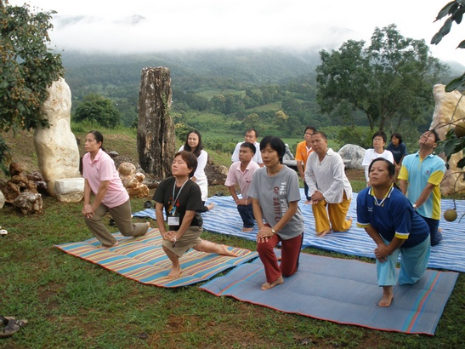
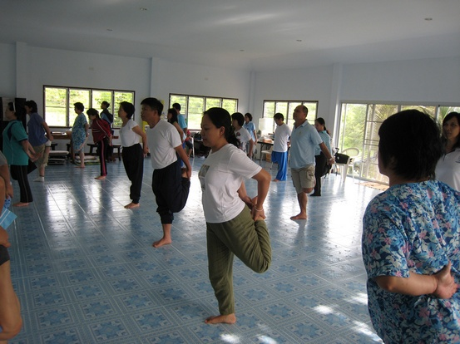
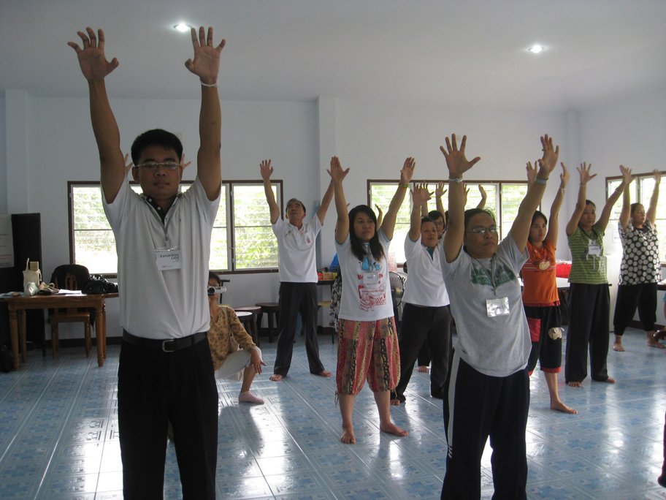
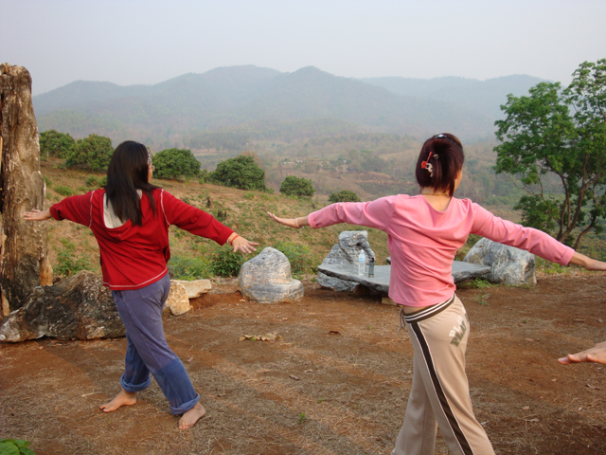
การบริหารกายรักษาโรค หรือสติปัฏฐาน ๔ รักษาโรคให้ตนเอง รพ.แม่ฟ้าหลวง, รพ.แม่ลาว จ.เชียงราย และ รพ.แม่ทา จ.ลำพูน ณ ศูนย์ฝึกอบรมสร้างครูสอนศีล ๕ สัมมาทิฏฐิ (โสดาปัตติมรรค) ภาคเหนือ จ.เชียงใหม่

Slide 54
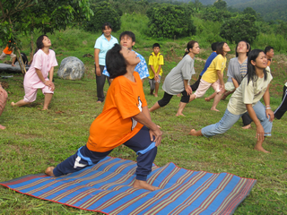
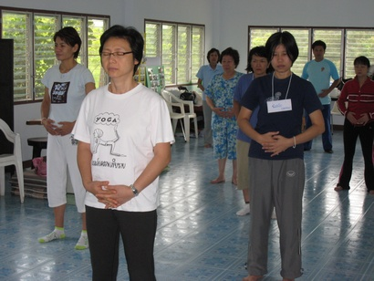
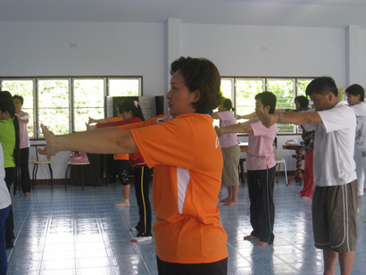

Slide 55
สรุปหลักสูตร “ครอบครัวรักเหนือรัก” บ้านเกื้อรัก พัฒนา “คน” ให้เป็น “มนุษย์” ที่มีความสุข มีศีล ๕ เป็นพื้นฐานชีวิต เป็นสัมมาทิฏฐิ (ทางถูก) หรือบวกความดีให้ชีวิต โดยเดินตามมรรคมีองค์ ๘ ของพระพุทธเจ้า มีคุณธรรม “รักเหนือรัก” หรือ คุณธรรม สาราณียธรรม ๖ เพื่อ พุทธพจน์ ๗ ประการ เป็นพี่เลี้ยงงานกับ ชีวิต โดยใช้ “กรรม ๓” ทำงานให้ชีวิต คือ คิดดี พูดดี ทำดี มีผล ทำให้เกิดกิจกรรมการเลี้ยงชีพด้วยระบบบุญนิยมขั้น ๑ โดยอัตโนมัติ
ผล ชีวิตประสบผลสำเร็จ มีความสุขทั้งตนเองและครอบครัว เป็นบุคคล ได้งานดี นายดี ผู้ร่วมงานดี มิตรดี และครอบครัวดี
นี้คือคุณสมบัติ “พ่อแบบ-แม่แบบ” ครูสอนศีล ๕ ที่มีคุณธรรม
“รักเหนือรัก” ที่ครอบครัว องค์กร ชุมชน สังคม ประเทศชาติ
และโลก ต้องการ

Slide 56
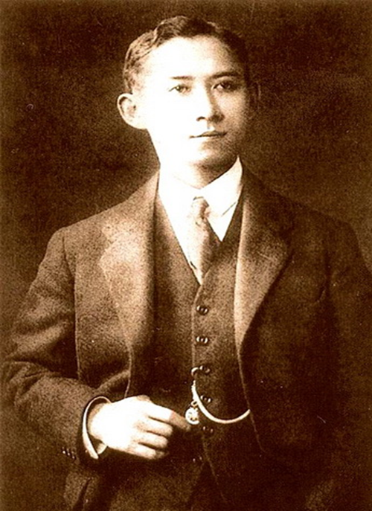
ขอให้ถือผลประโยชน์ส่วนตัวเปนที่สอง ประโยชน์ของเพื่อนมนุษย์ เปนกิจที่หนึ่ง ลาภ ทรัพย์ และเกียรติยศจะตกมาแก่ท่านเอง ถ้าท่านทรงธรรมะแห่งอาชีพย์ไว้ให้บริสุทธิ์ พระราชดำรัสองค์บิดาแห่งการสาธารณสุขไทย

Slide 57
“ขอให้บัณฑิตทุกคนแบ่งปันความสุขส่วนหนึ่ง
ไปช่วยคนที่ด้อยโอกาสกว่าในสังคมเดียวกัน”
พระราชดำรัสพระบาทสมเด็จพระเจ้าอยู่หัว
ในวันที่ทันตแพทย์หญิงสีใบตอง บุญประดับ รับพระราชทานปริญญาบัตร
ทันตแพทยศาสตร์บัณฑิตจากพระหัตถ์พระองค์ท่าน ในปี พ.ศ. ๒๕๐๙
ทันตแพทย์หญิงสีใบตอง บุญประดับ ได้ปฏิบัติตามคำปฏิญาณที่ให้ไว้กับ
พระองค์ท่าน ตั้งแต่วันนั้นจนถึงปัจจุบัน โดยดำเนินงานตามโครงการ
ต่างๆ เพื่อพัฒนา “คน” ให้เป็น “มนุษย์” ที่มีความสุข เพื่อเป็น
“พ่อแบบ-แม่แบบ” ครูสอนศีล ๕ เพื่อสร้างเมืองศีล ๕ เมืองอริยชน
ให้องค์กรต่างๆ ทั่วประเทศ จาก พ.ศ. ๒๕๑๐-ปัจจุบัน

Slide 58
ธรรมะจากท่านพุทธทาสภิกขุ
"ทีนี้ ถ้าเรา ทำให้เพื่อนมนุษย์ของเรา
มีธรรมะได้จริง อะไรจะเกิดขึ้น ?
ก็เกิดโลกพระศรีอาริยเมตไตรยขึ้นมา
ในทันทีทันใดนี้,

Slide 59
ไม่ต้องในอนาคตกาลเบื้องหน้าโน้นเทอญดอก,
ในทันทีทันใดนี้มันจะเกิดโลกพระศรีอาริยเมตไตรยขึ้นมา
คือโลกแห่งความเมตตาและความรัก,
ทุกคนมีธรรมะ รักเพื่อนมนุษย์ ; คิดดูซิ
ลองเปรียบเทียบดูว่า ถ้าทุกคนในโลก
รักเพื่อนมนุษย์แล้วโลกนี้จะเป็นอย่างไร ?
ถ้าทุกคนมีธรรมะ รักเพื่อนมนุษย์เหมือนรัก
ตัวเองแล้ว นั่นคือโลกพระศรีอาริยเมตไตรย”

Slide 60
